Slide 1



Slide 2

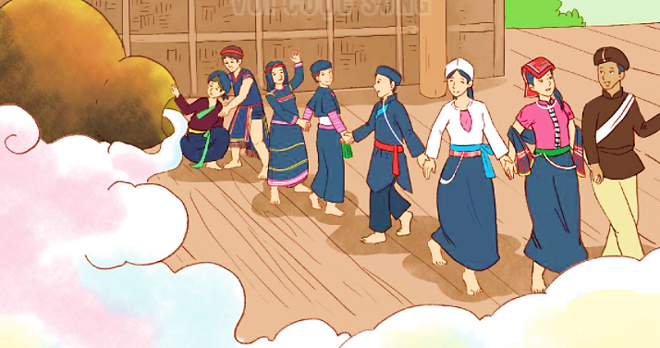
CHUYỆN QUẢ BẦU
BÀI 27
BÀI 27
Dựa vào tranh minh họa, hãy đoán xem câu chuyện nói về điều gì.

Slide 3
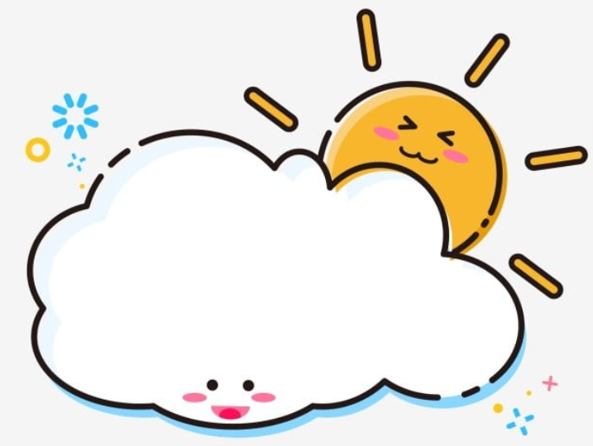

CHUYỆN QUẢ BẦU
BÀI 27
BÀI 27
TIẾT 1 – 2
ĐỌC

Slide 4


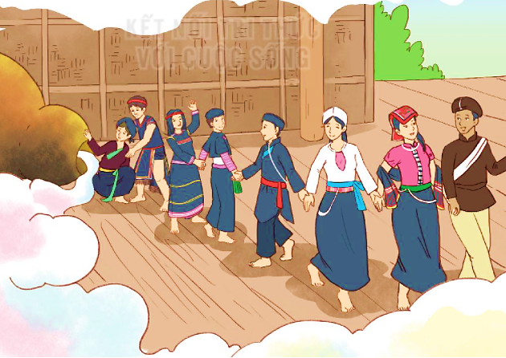


ĐỌC
CHUYỆN QUẢ BẦU
Ngày xưa có vợ chồng nọ đi rừng, bắt được một con dúi. Dúi xin tha, họ thương tình tha cho nó.
Để trả ơn, dúi báo sắp có lũ lụt rất lớn
và chỉ cho họ cách tránh. Họ nói với bà
con nhưng chẳng ai tin. Nghe lời dúi, họ
khoét rỗng khúc gỗ to, chuẩn bị thức ăn
bỏ vào đó. Vừa chuẩn bị xong mọi thứ thì mưa to, gió lớn, nước ngập mênh mông. Muôn loài chim trong biển nước. Nhờ sống
trong khúc gỗ nổi, vợ chồng nhà nọ thoát nạn.
Ít lâu sau, người vợ sinh ra một quả bầu.
Một hôm, đi làm nương về, họ nghe tiếng cười đùa từ gác bếp để quả bầu. Thấy lạ, họ lấy quả bầu xuống, áp tai nghe thì có tiếng lao xao. Người vợ bèn lấy que dùi quả bầu. Lạ thay, từ trong quả bầu, những con người bé nhỏ bước ra. Người Khơ Mú ra trước. Tiếp đến, người Thái, người Mường, người Dao, người Mông, người Ê-đê, người Ba-na, người Kinh,... lần lượt ra theo.
Đó là tổ tiên của các dân tộc anh em trên đất nước ta ngày nay.
(Theo Truyện cổ Khơ Mú) đ

Slide 5
ĐỌC
CHUYỆN QUẢ BẦU
Ngày xưa có vợ chồng nọ đi rừng, bắt được một con dúi. Dúi xin tha, họ thương tình tha cho nó.
Để trả ơn, dúi báo sắp có lũ lụt rất lớn
và chỉ cho họ cách tránh. Họ nói với bà
con nhưng chẳng ai tin. Nghe lời dúi, họ
khoét rỗng khúc gỗ to, chuẩn bị thức ăn
bỏ vào đó. Vừa chuẩn bị xong mọi thứ thì mưa to, gió lớn, nước ngập mênh mông. Muôn loài chim trong biển nước. Nhờ sống
trong khúc gỗ nổi, vợ chồng nhà nọ thoát nạn.
Ít lâu sau, người vợ sinh ra một quả bầu.
Một hôm, đi làm nương về, họ nghe tiếng cười đùa từ gác bếp để quả bầu. Thấy lạ, họ lấy quả bầu xuống, áp tai nghe thì có tiếng lao xao. Người vợ bèn lấy que dùi quả bầu. Lạ thay, từ trong quả bầu, những con người bé nhỏ bước ra. Người Khơ Mú ra trước. Tiếp đến, người Thái, người Mường, người Dao, người Mông, người Ê-đê, người Ba-na, người Kinh,... lần lượt ra theo.
Đó là tổ tiên của các dân tộc anh em trên đất nước ta ngày nay.
(Theo Truyện cổ Khơ Mú) đ

Slide 6
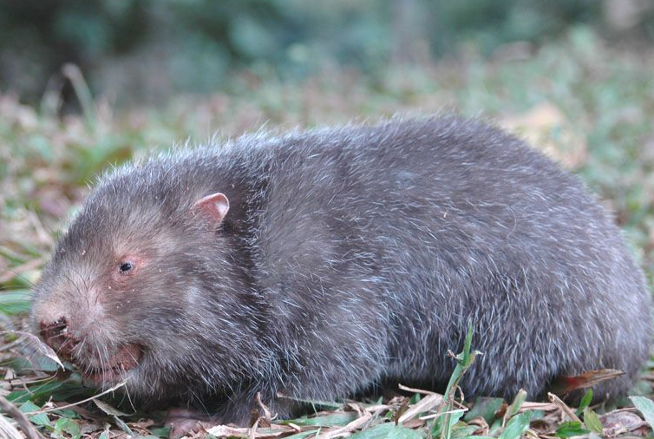
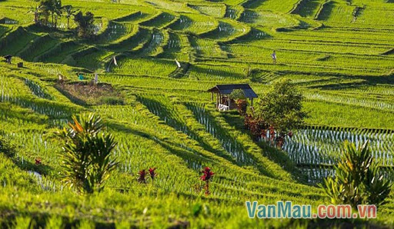
ĐỌC
Từ ngữ
Con dúi
: loài thú nhỏ, ăn củ và rễ cây, sống trong hang đất.
Nương
: đất trồng trên đồi, núi hoặc bãi cao ven sông.
Tổ tiên
: những người đầu tiên sinh ra một dòng họ hay một dân tộc.

Slide 7
ĐỌC
Một số câu văn dài
Để trả ơn, dúi báo sắp có lũ lụt rất lớn và chỉ cho họ cách tránh.
Nghe lời dúi, họ khoét rỗng khúc gỗ to, chuẩn bị thức ăn bỏ vào đó. Vừa chuẩn bị xong mọi thứ thì mưa to, gió lớn, nước ngập mênh mông.

Slide 8
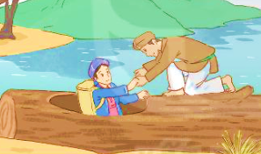
TRẢ LỜI CÂU HỎI
1. Con dúi nói với hai vợ chồng điều gì?
→ Con dúi báo sắp có lũ lụt rất lớn và chỉ cho họ cách tránh.
2. Nhờ đâu hai vợ chồng thoát khỏi nạn lũ lụt?
→ Nhờ nghe lời con dúi, hai vợ chồng khoét rỗng một khúc gỗ to, chuẩn bị thức ăn bỏ vào đó nên đã thoát khỏi nạn lũ lụt.

Slide 9
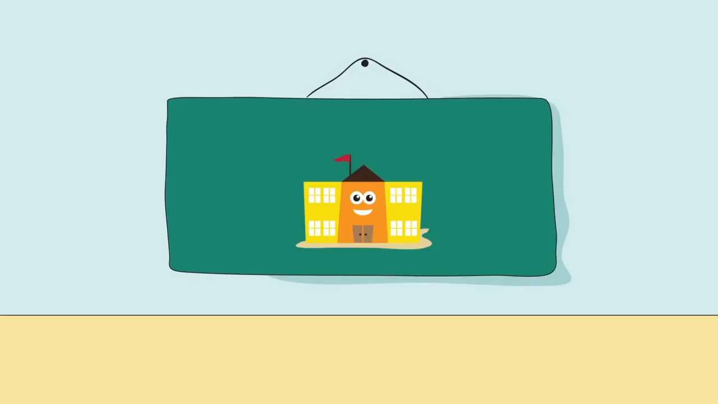
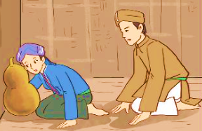
3. Những sự việc kì lạ nào xảy ra sau khi hai vợ chồng thoát khỏi nạn lũ lụt?
→ Người vợ sinh ra một quả bầu. Từ trong quả bầu, những con người bé nhỏ bước ra.
4. Theo em, câu chuyện nói về điều gì?
Giải thích về nạn lũ lụt hàng năm
Giải thích về nguồn gốc các dân tộc trên đất nước ta
Nêu cách phòng chống thiên tai, lũ lụt.

Slide 10
LUYỆN ĐỌC LẠI
CHUYỆN QUẢ BẦU
Ngày xưa có vợ chồng nọ đi rừng, bắt được một con dúi. Dúi xin tha, họ thương tình tha cho nó.
Để trả ơn, dúi báo sắp có lũ lụt rất lớn
và chỉ cho họ cách tránh. Họ nói với bà
con nhưng chẳng ai tin. Nghe lời dúi, họ
khoét rỗng khúc gỗ to, chuẩn bị thức ăn
bỏ vào đó. Vừa chuẩn bị xong mọi thứ thì mưa to, gió lớn, nước ngập mênh mông. Muôn loài chim trong biển nước. Nhờ sống
trong khúc gỗ nổi, vợ chồng nhà nọ thoát nạn.
Ít lâu sau, người vợ sinh ra một quả bầu.
Một hôm, đi làm nương về, họ nghe tiếng cười đùa từ gác bếp để quả bầu. Thấy lạ, họ lấy quả bầu xuống, áp tai nghe thì có tiếng lao xao. Người vợ bèn lấy que dùi quả bầu. Lạ thay, từ trong quả bầu, những con người bé nhỏ bước ra. Người Khơ Mú ra trước. Tiếp đến, người Thái, người Mường, người Dao, người Mông, người Ê-đê, người Ba-na, người Kinh,... lần lượt ra theo.
Đó là tổ tiên của các dân tộc anh em trên đất nước ta ngày nay.
(Theo Truyện cổ Khơ Mú) đ

Slide 11
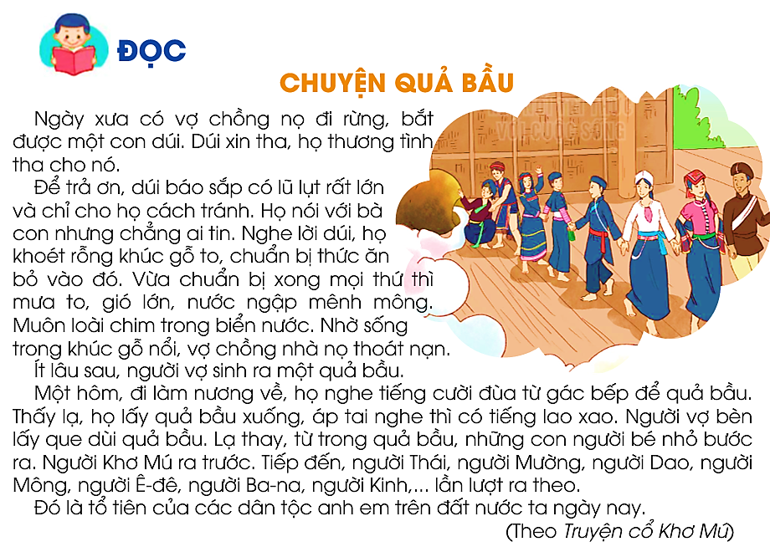
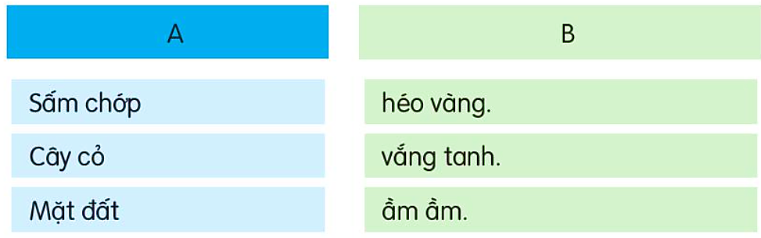
LUYỆN TẬP
1. Viết tên 3 dân tộc trong bài đọc.
→ Khơ Mú, Thái, Mường, Dao, Mông, Ê-đê, Ba-na, Kinh.
2. Kết hợp từ ngữ ở cột A với từ ngữ ở cột B để tạo câu nêu đặc điểm.
Khơ Mú
Thái
Mường
Dao
Mông
Ê-đê
Ba-na
Kinh

Slide 12

CHUYỆN QUẢ BẦU
BÀI 27
BÀI 27
TIẾT 3
VIẾT

Slide 13
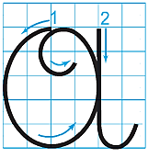
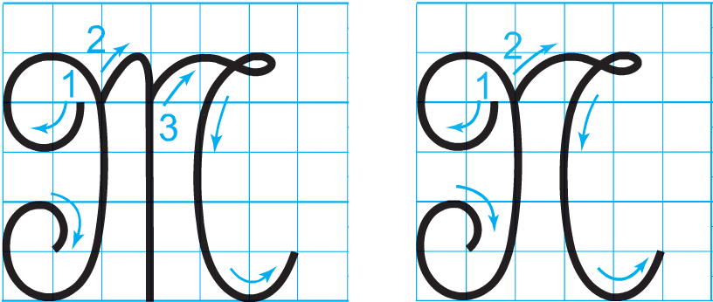
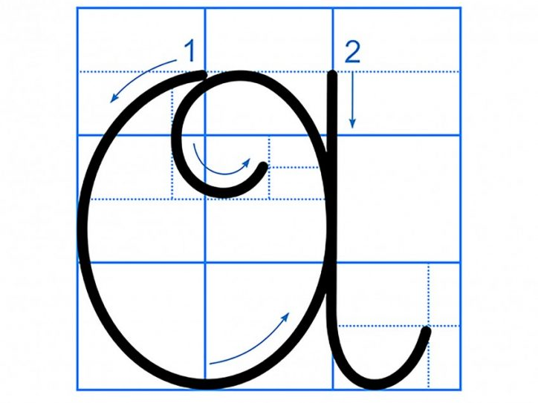
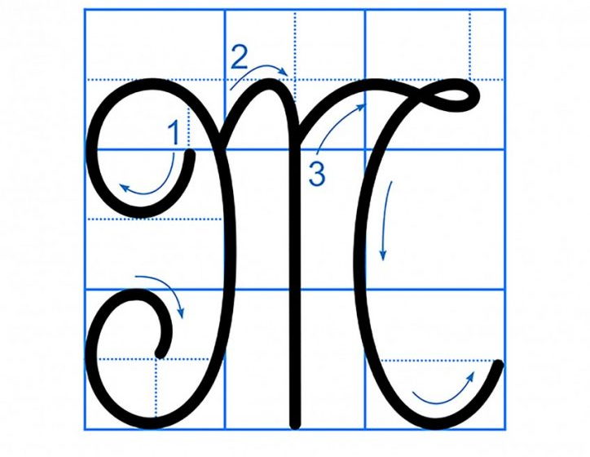
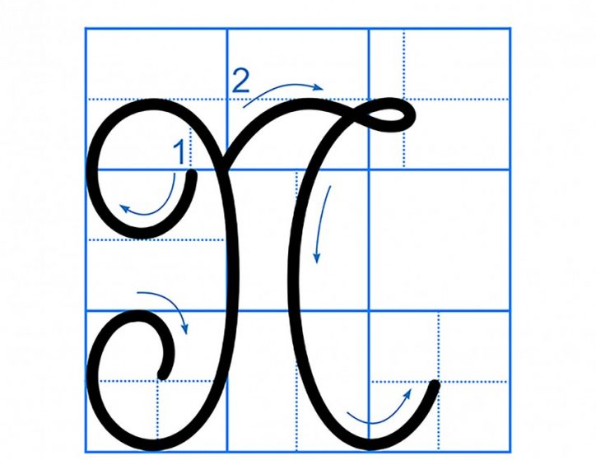
ÔN CÁC CHỮ HOA
ÔN CÁC CHỮ HOA F, J, W (kiểu 2)

Slide 14

VIẾT ỨNG DỤNG
JuŪ ngưƟ như mŎ.
a. Chữ cái nào được viết hoa?
b. Khoảng cách giữa các chữ ghi tiếng như thế nào?
c. Những chữ cái nào cao 2.5 li ?
→ Chữ J.
→ Khoảng cách giữa các chữ ghi tiếng là 1 con chữ o.
→ Chữ J, h, g.

Slide 15

LUYỆN VIẾT VỞ
Học sinh viết vào vở Tập viết 2 tập hai

Slide 16
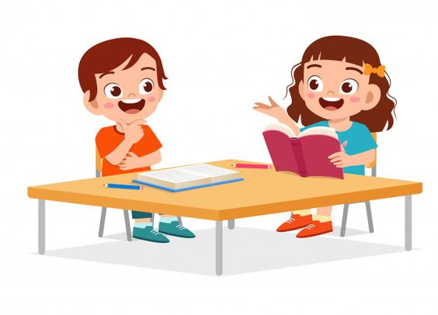
CHUYỆN QUẢ BẦU
BÀI 27
BÀI 27
TIẾT 4
NÓI VÀ NGHE

Slide 17
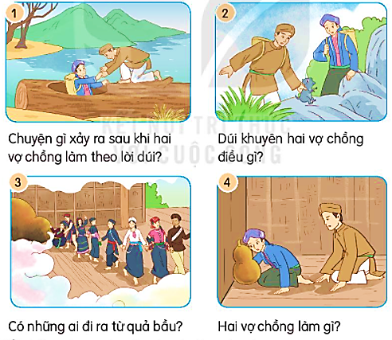
CHUYỆN QUẢ BẦU
1. Dựa vào tranh và câu hỏi gợi ý, nói về nội dung của từng tranh.
Người chồng đỡ người vợ chui ra từ một khúc gỗ to khoét rỗng, xung quanh nước ngập mênh mông.
Hai vợ chồng đi rừng bắt được một con dúi.
Những con người nhỏ bé bước ra từ trong quả bầu.
Hai vợ chồng lấy quả bầu xuống, áp tai nghe

Slide 18
2. Sắp xếp các tranh theo trình tự câu chuyện.

Slide 19
3. Kể lại từng đoạn của câu chuyện theo tranh.

